Slide 1

BANCO ALIMENTARE
Salviamo e doniamo cibo dal 1989

Slide 2
SOMMARIO
Chi siamo………………………………………………………………………………………………………………………………….4-5
1.2 La nostra mission…………………………………………………………………………………………………………………………..6
Un po’ di storia……………………………………………………………………………………………………………………………7-9
2.2 I nostri valori………………………………………………………………………………………………………………………………..10
3. Identità-struttura organizzativa……………………………………………………………………………….......................................11
3.1 I benefici della nostra attività………………………………………………………………………………………...............................12
4. I risultati 2022……………………………………………………………………………………………………………………………..13
5. L’attività del Banco Alimentare………………………………………………………………………………………………………………14
6.Filiera del recupero del Cibo sicura: I 3 pilastri ……………………………………………………………………………………………15
6.1 La legge contro gli sprechi alimentari………………………………………………………………………………………………………………16-17
6.1.2 Manuale per le corrette prassi…………………………………………………………………………………………………………………………18
6.1.3 Il processo di controllo…………………………………………………………………………………………………………………………………….19-21
6.2 Lo spreco alimentare………………………………………………………………………………………………………………………..23-25
7.1 Donazione e recupero eccedenze…………………………………………………………………………………………………….26-27
7.2 La catena degli aiuti…………………………………………………………………………………………………………………….28
7.3 La collaborazione con Banco Alimentare cosa offriamo…………………………………………………………………………...29
7.4 Il Programma Siticibo………………………………………………………………………………………………………………...…30
7.4.1 SDGS…………………………………………………………………………………………………………………………………….31
La Giornata Nazionale della Colletta Alimentare………………………………………………………………………..32-34

Slide 3
SOMMARIO
I progetti 2022…………………………………………………………………………………………………………………35-36
9.1 Le nuove collaborazioni……………………………………………………………………………………………………37
10. I nostri partners………………………………………………………………………………………………………………38
11. Il rendiconto economico……………………………………………………………………………………………………..39
12. Informazioni per il lettore……………………………………………………………………………………………………40
Ringraziamenti……………………………………………………………………………………………………………………..41

Slide 4
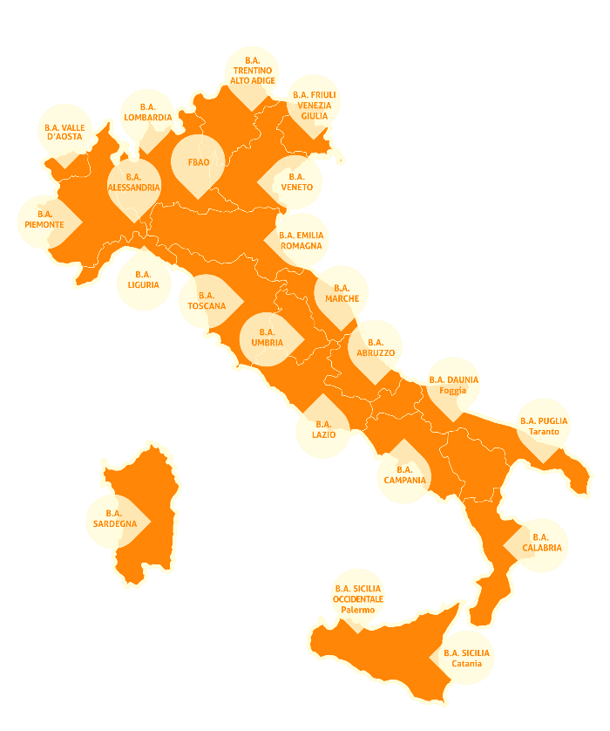


1.CHI SIAMO / 1
Una RETE BANCO ALIMENTARE (RBA)
1
Fondazione Banco Alimentare Onlus
(FBAO)
21
Organizzazioni Banco Alimentare Regionali
(OBA)
MEMBRI della European Food Banks Federation
(FEBA)
Insieme a
30
stati membri in Europa

Slide 5


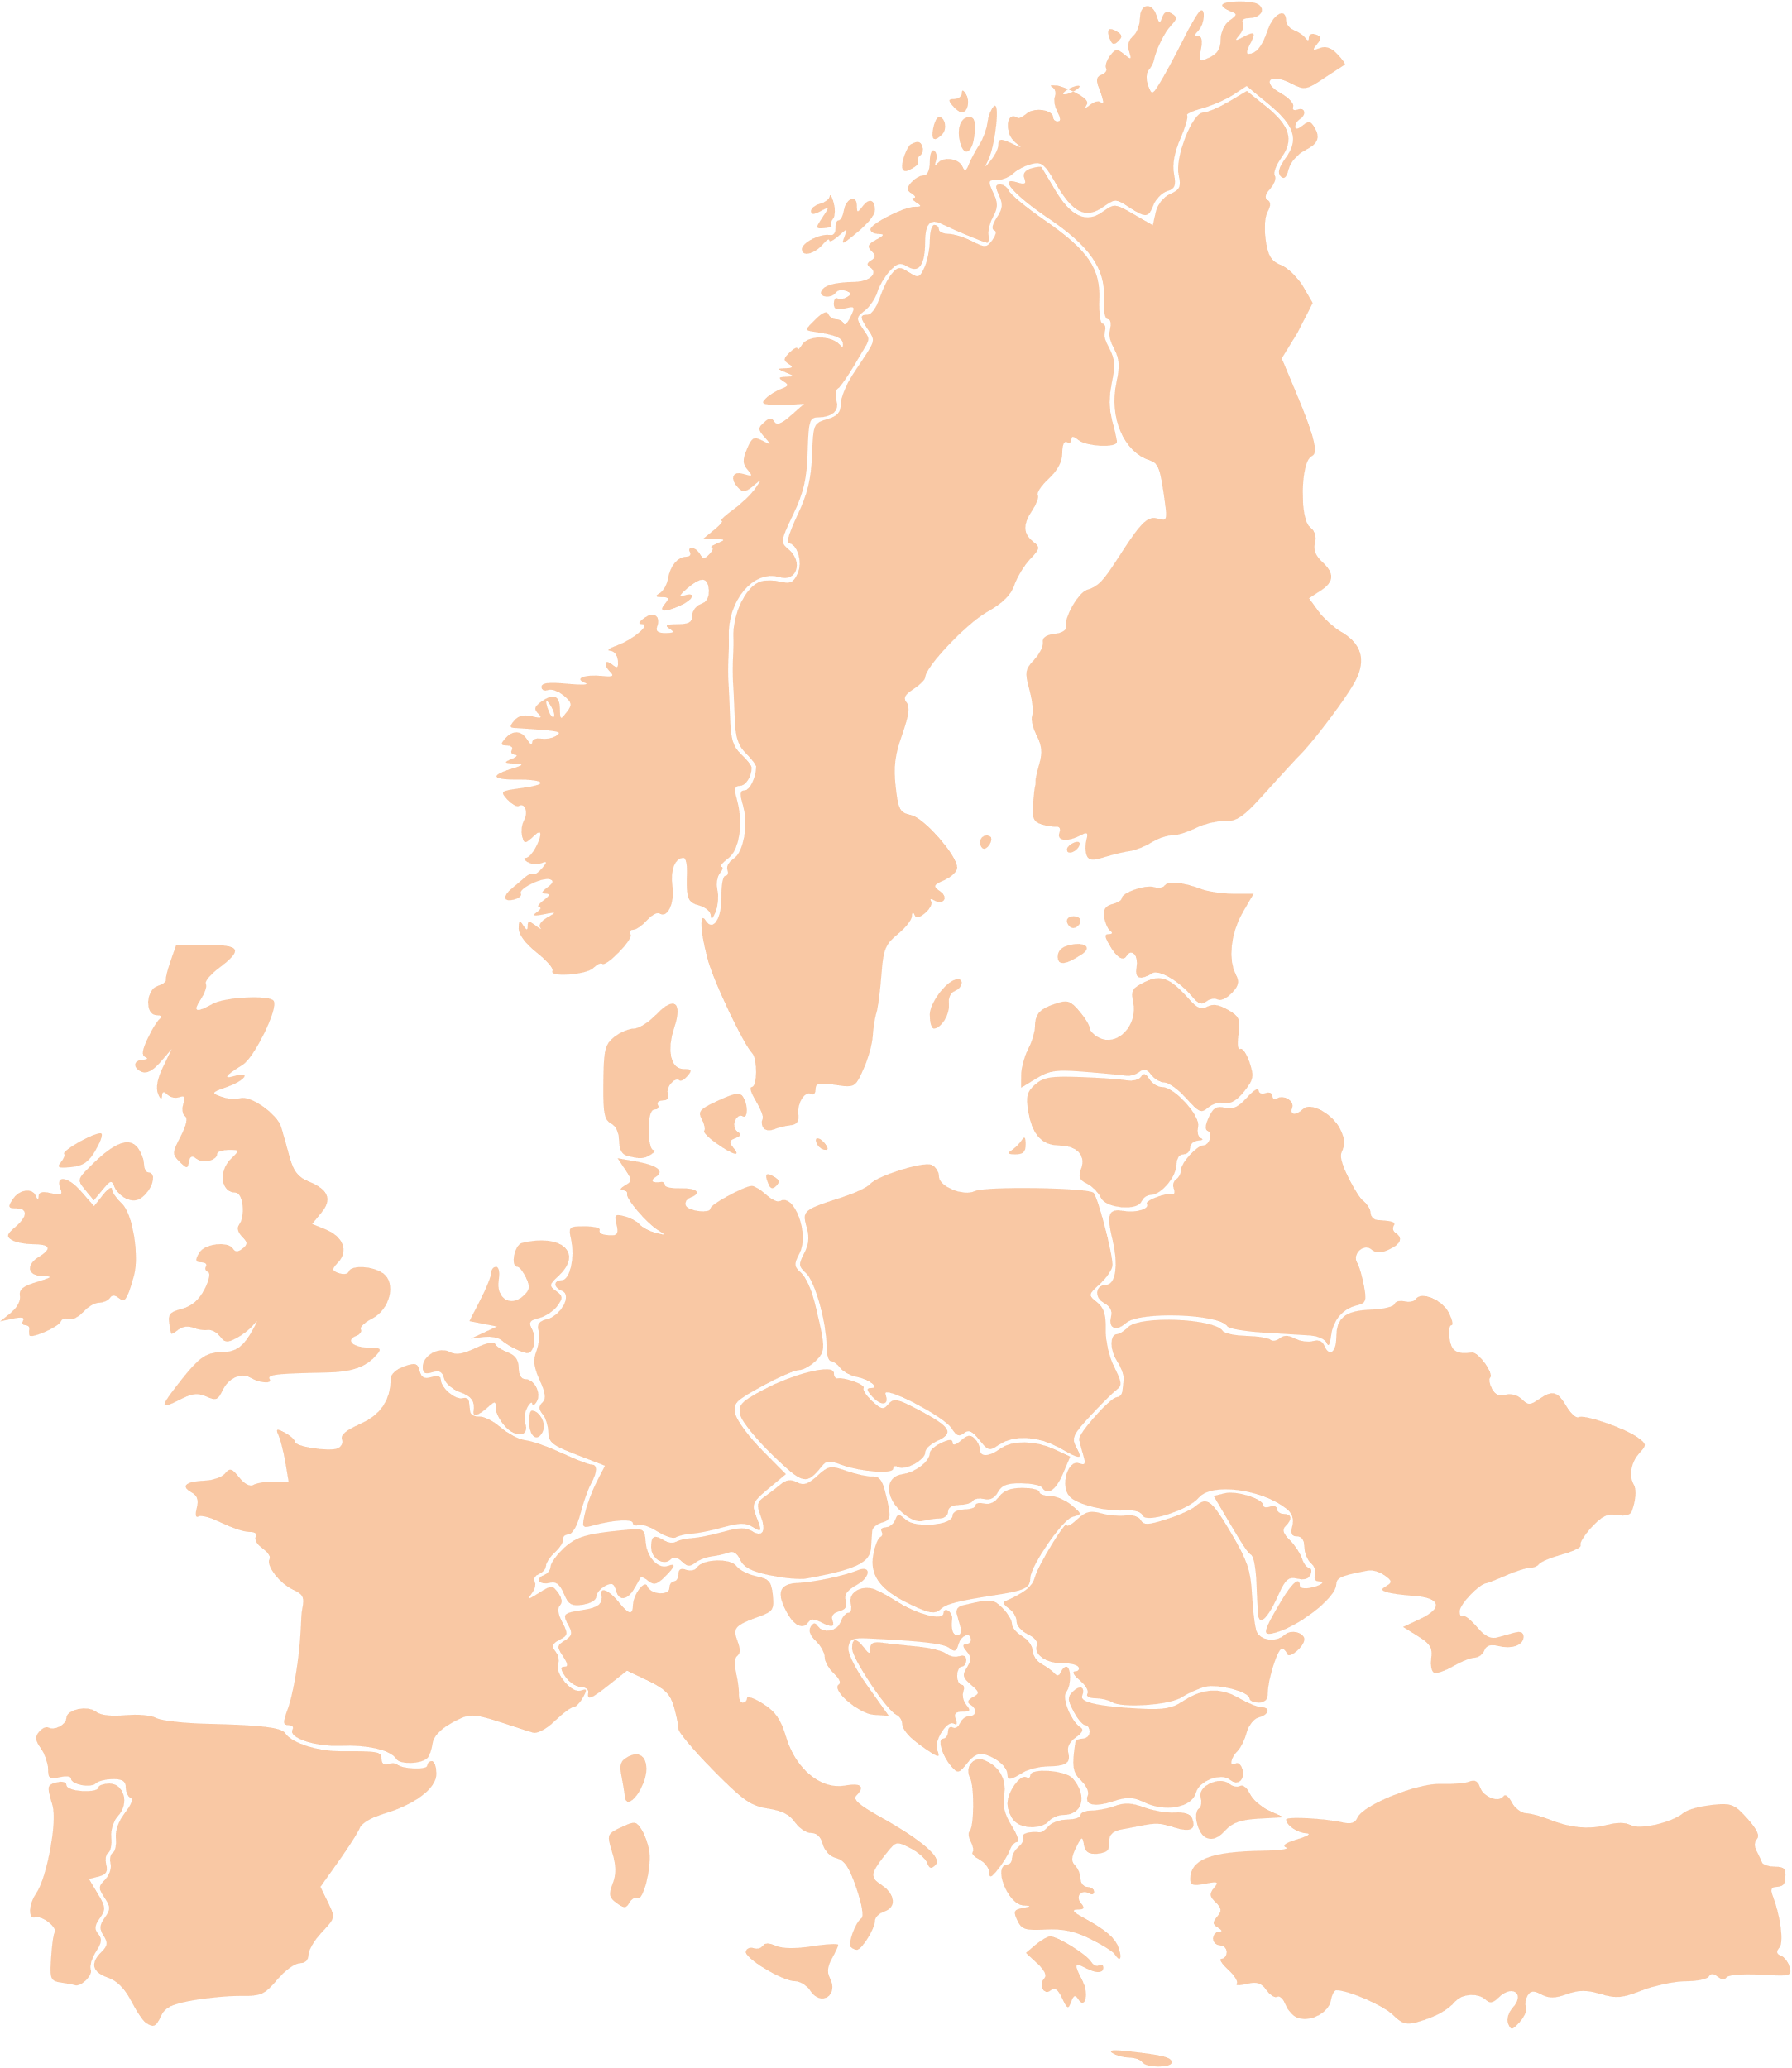



1. CHI SIAMO / 2
Ogni giorno Banco Alimentare recupera alimenti da molteplici donatori della filiera agroalimentare e le dona alle Strutture Caritative che accolgono persone e famiglie in difficoltà.
GRANDE DISTRIBUZIONE ORGANIZZATA
Banco Alimentare recupera alimenti freschi e freschissimi dalla rete di punti vendita e dalle piattaforme distributive delle principali insegne in Italia.
INDUSTRIA ALIMENTARE
E’ il primo canale da cui storicamente
Banco Alimentare ha ricevuto le prime donazioni di eccedenze alimentari all’inizio della sua attività.
AGEA
La Rete Banco Alimentare partecipa attivamente all’implementazione del Fondo di Aiuti Europei agli indigenti (FEAD) attraverso la gestione degli aiuti alimentari e al Fondo Nazionale istituiti presso l’Agenzia per le erogazioni in agricoltura (AGEA) al quale il Banco Alimentare è accreditata
ORTOFRUTTA
Da diversi anni Banco Alimentare recupera frutta e verdura da organizzazioni di produttori ortofrutticoli, da ortomercati e grossisti che decidono di donare i propri prodotti invenduti ma ancora buoni.
COLLETTA NELLE AZIENDE
Durante l’anno le aziende spesso organizzano una propria raccolta di alimenti per sostenere Banco Alimentare.
RISTORAZIONE
Attraverso il programma Siticibo, nato nel 2003 sulla spinta della Legge 155 (cosiddetta «Legge del Buon Samaritano»), Banco Alimentare inizia a recuperare porzioni di cibo cotto da hotel, mense aziendali e ospedaliere, refettori scolastici, banchetti, esercizi al dettaglio.
GIORNATA NAZIONALE DELLA COLLETTA ALIMENTARE
Dal 1997 Banco Alimentare organizza la
Giornata Nazionale della Colletta Alimentare,
ogni anno l’ultimo sabato di novembre.

Slide 6
1.2 LA NOSTRA MISSION
DONO E GRATUITÀ DELL’AZIONE
Il dono e la gratuità dell’azione sono riscontrabili nel lavoro quotidiano delle centinaia di volontari che rendono possibile l’operatività di Banco Alimentare e dai dipendenti stessi.
CONDIVISIONE DEI BISOGNI
le Strutture Caritative possono destinare le risorse economiche risparmiate dall’acquisto di generi alimentari ad eventuali altri importanti servizi per i loro assistiti.
SOLIDARIETÀ
Senza distinzioni di razza, di religione o di altro, le persone in difficoltà ricevono il sostegno necessario.
LOTTA ALLO SPRECO ALIMENTARE
Mediante il suo agire, Fondazione contribuisce a sensibilizzare l’opinione pubblica e le Istituzioni sullo spreco di risorse alimentari. Inoltre, ridurre l’accumulo di alimenti nelle discariche ha effetti positivi anche dal punto di vista ambientale.
FIDUCIA
La fiducia reciproca di tutti i collaboratori contribuisce considerevolmente all’efficacia dell’azione della Fondazione.
L’azione del Banco Alimentare della Puglia e di tutti gli altri Banchi è animata dalla volontà di contribuire ad attenuare il problema della fame, dell’e-marginazione e della povertà, promuovendo la lotta allo spreco alimentare, in collaborazione con le istituzioni nazionali ed europee.
Per raggiungere tale obiettivo, il Banco Alimentare recupera le eccedenze della filiera agro- alimentare, dalla grande distribuzione e dalla ristorazione collettiva per ridistribuirle gratuitamente alle Strutture Caritative che aiutano PERSONE E FAMIGLIE BISOGNOSE.
I valori e i principi guida comportamentali sono declinati nel Codice Etico:

Slide 7
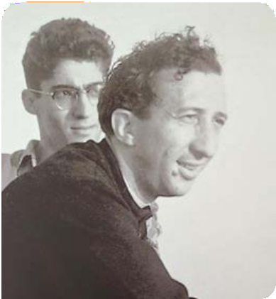
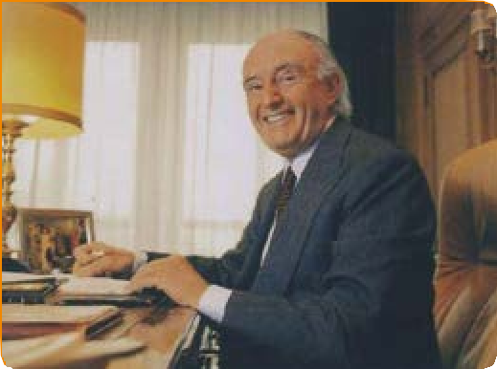
2. UN PO’ DI STORIA
Nel 1967 nasce la St. Mary’s Food Bank, il primo Banco Alimentare del mondo. L’idea arriva da Phoenix, Stati Uniti, dove un certo John Van Hengel diventa volontario presso una mensa per i poveri.
Visto le poche risorse a disposizione per l’acquisto di cibo, Hengel cominciò a cercare prodotti alimentari che fossero gratuiti. Si mise in contatto con il parroco della chiesa locale di Saint Mary, che mise a disposizione una vecchia panetteria, per essere utilizzata come magazzino. Qui Hengel incontrò una donna con dieci figli e un marito in prigione, che si procurava il cibo tra i rifiuti dei supermercati.
Trovò l’idea geniale e la volle sperimentare di persona, scoprendo che di scarti dignitosi e riutilizzabili ce n’erano in abbondanza. Fu sempre la stessa donna a suggerire l’idea di creare una banca del cibo, in cui depositare le eccedenze alimentari per poi distribuirle a coloro che ne avevano bisogno. Il modello delle Food Bank si è poi dif- fuso rapidamente nel mondo, arrivando anche in Europa, dove il primo Banco nasce a Parigi (BAPIF) nel 1984.
Danilo Fossati
Don Giussani
TIMELINE BANCO ALIMENTARE
Dall’ incontro tra Monsignor Luigi Giussani e il Cavaliere Danilo Fossati, fondatore della Star, nasce in Italia la Fondazione Banco Alimentare.
1989
1993
Viene sancito un accordo con la Comunità Europea per il recupero dei prodotti alimentari (AGEA).
1997
Si istituisce la Giornata Nazionale della Coll (GNCA), che da allora si svolge l’ultimo sabato del mese di novembre.

Slide 8
Entra in vigore la legge “del Buon Samaritano” che disciplina il recupero e la redistribuzione di cibi freschi dalla grande distribuzione e dalla ristorazione organizzata, permettendo l’avvio del programma Siticibo.
2003
2009
Viene aperta una sede operativa a San Giorgio Jonico (TA) a seguito dello sviluppo dell’iniziativa
2015
Il Banco Alimentare incontra Papa Francesco. Ripartono gli aiuti alimentari europei col nuovo programma FEAD.
2016
Entra in vigore la legge Gadda contro lo spreco alimentare.
2017
Si procede al consolidamento e allo sviluppo di progetti di rete territoriali.
2018
La convenzione con le Strutture Caritative partner viene supportata da una nuova piattaforma web dedicata.
2019
Banco Alimentare compie trent’anni
2020
L’attività non si ferma in tempo di Covid19. Continua il lavoro di tutti per garantire i servizi di Banco Alimentare con le dovute precauzioni.

Slide 9
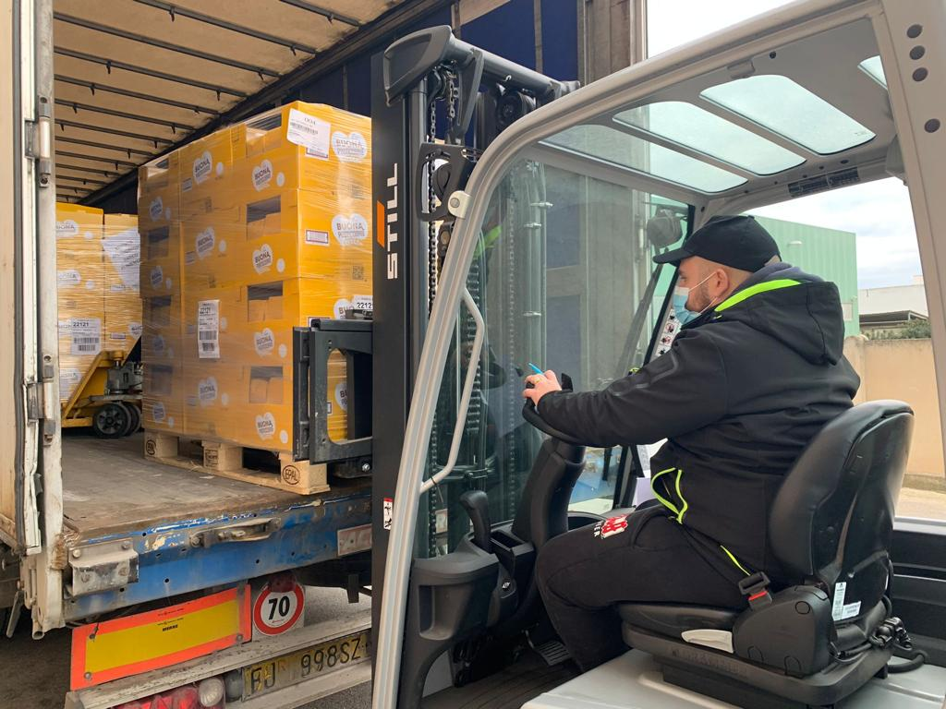
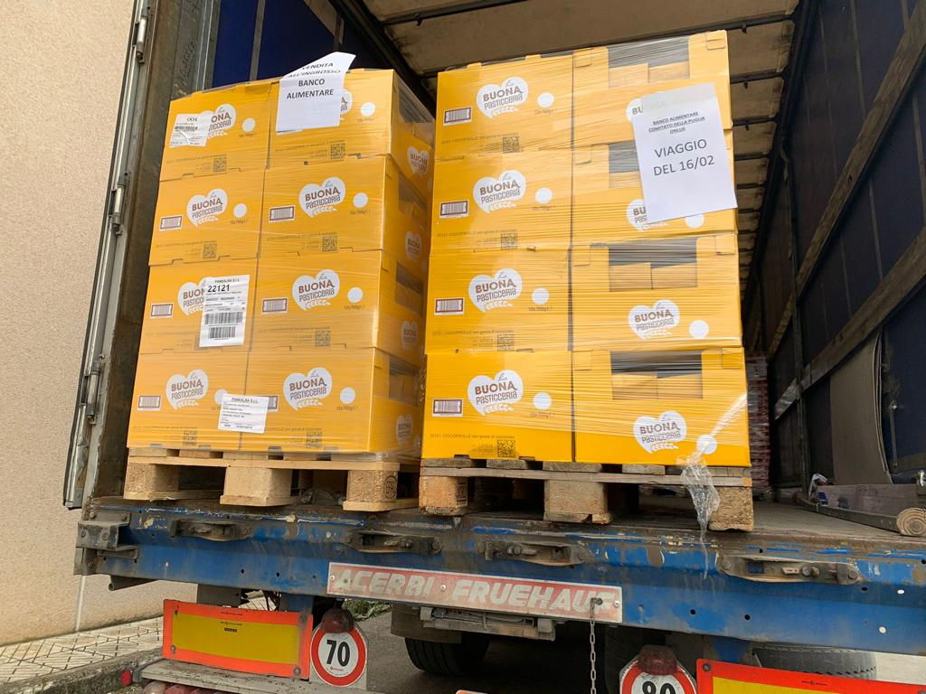
2. UN PO’ DI STORIA/2
  La storia di BA-Puglia ed il suo impatto
Banco Alimentare è una rete composta dalla Fondazione e dalle 21 Organizzazioni Banco Alimentare (OBA).
Il Banco alimentare della Puglia si costituisce il 29 maggio del 1996 aderendo alla rete dei 21 banchi alimentari che operano in Italia sotto la guida della Fondazione Banco Alimentare Onlus di Milano che ha funzioni di guida e coordinamento. Ogni banco ha piena autonomia giuridica, organizzativa e finanziaria.
Dal punto di vista dell’attività, ha la piena responsabilità della proprietà dei prodotti alimentari e la titolarità dei rapporti con le strutture caritative convenzionate. Dal punto di vista delle risorse ogni organizzazione ha piena autonomia nella gestione dei fondi.
HA SEDE OPERATIVA IN SAN GIORGIO JONICO (TA) ALLA VIA ROSA LUXEMBURG 7/9

Slide 10
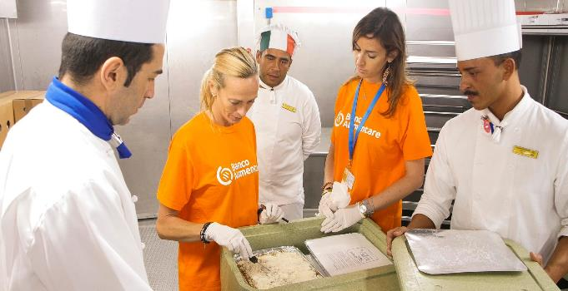
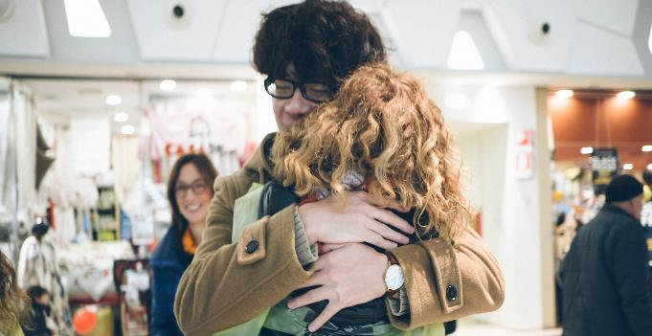
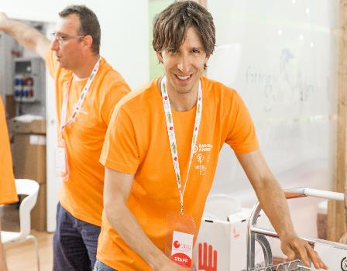
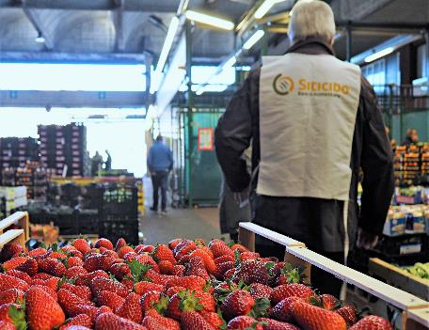
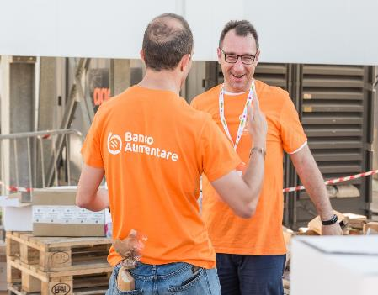
2.2 I NOSTRI VALORI
Responsabilità
Persona
Passione
Sostenibilità
Condivisione

Slide 11





3. IDENTITÀ - Struttura Organizzativa
LOGISTICA
1.200 m2 superficie di stoccaggio
1.200 San Giorgio Jonico (TA)
1.200 Faggiano (TA)
1 autocarro
con temperatura positiva e negativa
3 muletti
200 mc celle frigo
con temperatura positiva e negativa
1magazzino di transito

Slide 12



3.1 I BENEFICI DELLA NOSTRA ATTIVITA’
EDUCATIVO
Da sempre Banco Alimentare pone al centro del proprio agire la persona – concreta, unica, irripetibile – secondo il principio educativo del «Condividere i bisogni per condividere il senso della vita».
SOCIALE
Alimenti ancora buoni vengono salvati e non diventano rifiuto, ritrovando una «seconda vita» presso gli enti caritativi che gratuitamente li ricevono e li ridistribuiscono ai loro assistiti.
ECONOMICO
Donare le eccedenze ha un impatto positivo anche sulle aziende che possono ridurre i propri costi di stoccaggio e smaltimento, offrendo un contributo importante agli enti caritativi, che così possono investire le risorse risparmiate nella qualità dei propri servizi.
AMBIENTALE
Il recupero degli alimenti impedisce che questi divengano rifiuti, permettendo così un risparmio in risorse energetiche e un conseguente abbattimento delle emissioni di CO2 equivalente nell’atmosfera.

Slide 13
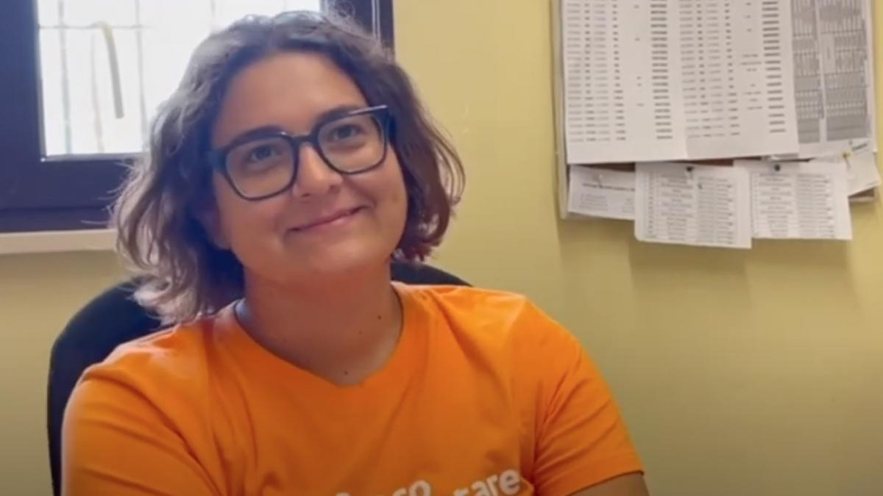
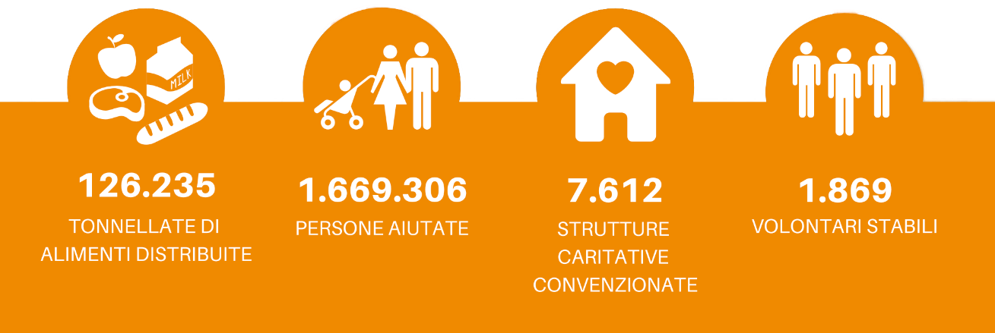
4.RISULTATI 2022
2.894,00 51.555 167 9

Slide 14
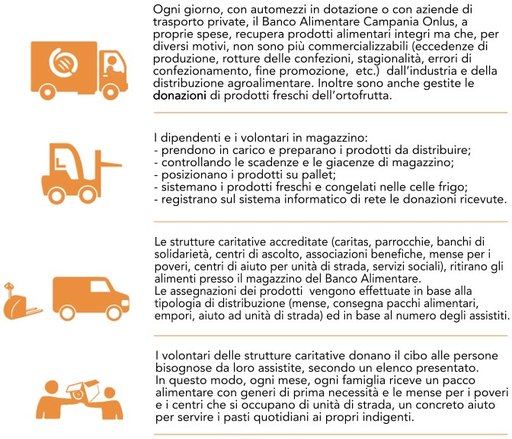
4.1 IL NOSTRO LAVORO QUOTIDIANO
Ogni giorno, con automezzi in dotazione o con aziende di trasporto private, il Banco Alimentare, a proprie spese, recupera prodotti alimentari integri ma che, per diversi motivi, non sono più commercializzabili (eccedenze di produzione, rotture delle confezioni, stagionalità, errori di confezionamento, fine promozione etc.) dall’industria e della distribuzione agroalimentare. Inoltre sono anche gestite le donazioni di prodotti freschi dell'ortofrutta
I dipendenti e i volontari in magazzino:
﻿﻿prendono in carico e preparano i prodotti da distribuire;
﻿﻿controllando le scadenze e le giacenze di magazzino;
﻿﻿posizionano i prodotti su pallet;
﻿﻿sistemano i prodotti freschi e congelati nelle celle frigo;
﻿﻿registrano sul sistema informatico di rete le donazioni ricevute.
Le strutture caritative accreditate (caritas, parrocchie, banchi di solidarietà, centri di ascolto, associazioni benefiche, mense per i poveri, centri di aiuto per unità di strada, servizi sociali), ritirano gli alimenti presso il magazzino del Banco Alimentare.
Le assegnazioni dei prodotti vengono effettuate in base alla tipologia di distribuzione (mense, consegna pacchi alimentari, empori, aiuto ad unità di strada) ed in base al numero degli assistiti
I volontari delle strutture caritative donano il cibo alle persone bisognose da loro assistite, secondo un elenco presentato.
In questo modo, ogni mese, ogni famiglia riceve un pacco alimentare con generi di prima necessità e le mense per i poveri e i centri che si occupano di unità di strada, un concreto aiuto per servire i pasti quotidiani ai propri indigenti.

Slide 15
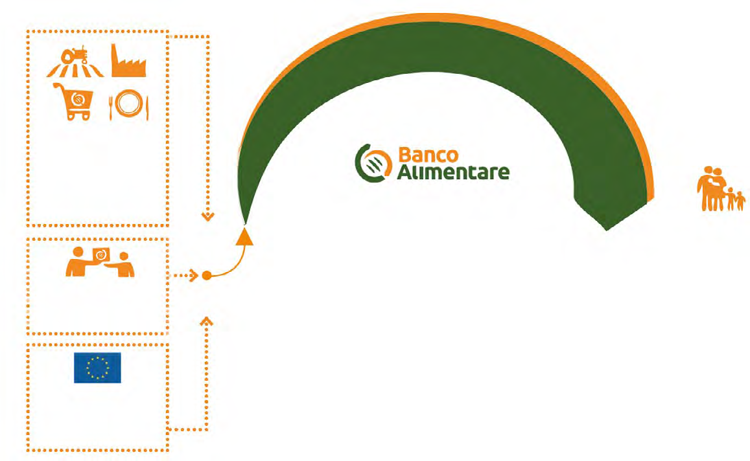
5. L’ATTIVITA’ DEL BANCO ALIMENTARE
Moltissime persone e imprese trovano nel Banco Alimentare l’interlocutore di fiducia: il ponte attraverso il quale donare il cibo, il proprio tempo, servizi o denaro per aiutare chi soffre la fame.
Recupero dalla Filiera Alimentare
Prodotti agricoli, industriali, distribuzione, ristorazione
40,5%
9
volontari
4
dipendenti
51.555
persone assistite
2.817.274 kg
di alimenti recuperati in un anno
7.524.053 euro
valore commerciale del cibo raccolto
3.762.027* pacchi alimentari
distribuiti alle famiglie bisognose in un anno
Collette
nazionale, aziendali, locali
2.893.070 kg
di alimenti distribuiti in un anno
4%
7.720.625 euro
valore commerciale del cibo donato in un anno
Comunità Europea
(FEAD + Fondo Nazionale)
55%

Slide 16

6. FILIERA DEL RECUPERO DEL CIBO SICURA:
I 3 PILASTRI
1| LA TUTELA DEL CONSUMATORE FINALE
  3| LA SALVAGUARDIA DELLA RESPONSABILITÀ DI TUTTI I SOGGETTI COINVOLTI
  2| L’IGIENE E LA SICUREZZA DEGLI ALIMENTI
Ai fini della responsabilità civile, la Legge 155 / 2003 equipara le ONLUS destinatarie al consumatore finale.
La Legge 166 / 2016 - cosiddetta Legge Gadda - riorganizza il quadro normativo di riferimento che regola le donazioni degli alimenti invenduti, con misure di semplificazione, armonizzazione e incentivazione, definendo prioritario il recupero di cibo a scopo sociale.
La sottoscrizione di manuali di collaborazione e l’adozione di procedure operative sono in grado di garantire l’igiene e la sicurezza degli alimenti durante tutte le fasi delle attività.

Slide 17



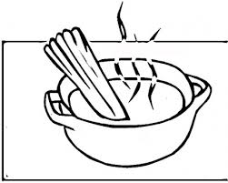


6.1 LA LEGGE CONTRO GLI SPRECHI ALIMENTARI: 166/2016
Il Banco Alimentare dona cibo scaduto? La risposta è NO
Bisogna però stare attenti a non confondere la «data di scadenza» con l’indicazione del «consumare preferibilmente entro» (TMC), come chiaramente definito dalla legge contro gli sprechi alimentari (166/2016).
La data di scadenza si trova principalmente sui prodotti freschi e deperibili che non vanno consumati oltre il giorno indicato.
La dicitura «consumare preferibilmente entro» si trova invece sui prodotti secchi, a lunga conservazione, che, anche dopo tale data, possono essere donati perché buoni e possono essere consumati senza alcun rischio per la salute, a condizione che siano correttamente conservati e che l’imballaggio della confezione sia integro.
I PRODOTTI CHE HANNO SUPERATO IL «PREFERIBILMENTE ENTRO IL» SONO DUNQUE BUONI E ANCORA PERFETTAMENTE CONSUMABILI
Il Banco Alimentare Puglia recupera e dona questi prodotti salvandoli dallo spreco e, soprattutto, dal pregiudizio di chi li butta via perché ritiene che non siano buoni.
CONSUMARE PREFERIBILMENTE ENTRO
DATA DI SCADENZA
Indica solo il mese/anno.
Si trova su prodotti secchi, a lunga conservazione.
Oltre tale indicazione i prodotti possono essere consumati senza alcun rischio per la salute.
Indica la data precisa giorno/mese/anno.
Si trova sui prodotti freschi e deperibili.
Oltre tale data sono considerati a rischio.

Slide 18

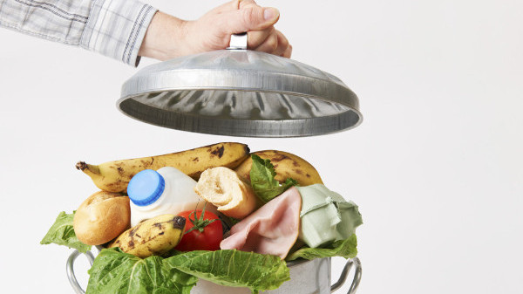

6.1 LA LEGGE CONTRO GLI SPRECHI ALIMENTARI: 166/2016
La legge 166/2016 persegue la finalità di ridurre gli sprechi alimentari per ciascuna delle fasi di produzione, trasformazione, distribuzione e somministrazione di prodotti alimentari, farmaceutici e di altri prodotti, attraverso la realizzazione dei seguenti obiettivi prioritari:
Favorire il recupero e la donazione delle eccedenze alimentari a fini di solidarietà sociale, destinandole in via prioritaria all’utilizzo umano.
Contribuire alla limitazione degli impatti negativi sull’ambiente e sulle risorse naturali mediante azioni volte a ridurre la produzione dei rifiuti e a promuovere il riuso e il riciclo al fine di estendere il ciclo di vita dei prodotti;
Contribuire al raggiungimento degli obiettivi generali stabiliti dal Programma nazionale di prevenzione dei rifiuti, adottato ai sensi dell’articolo 180, comma 1-bis, del decreto legislativo 3 aprile 2006, n. 152, e dal Piano nazionale di prevenzione dello spreco alimentare previsto dal medesimo programma nonché alla riduzione della quantità dei rifiuti biodegradabili avviati allo smaltimento in discarica;
Contribuire ad attività di ricerca, informazione e sensibilizzazione dei consumatori e delle istituzioni sulle materie oggetto della presente legge, con particolare riferimento alle giovani generazioni.

Slide 19
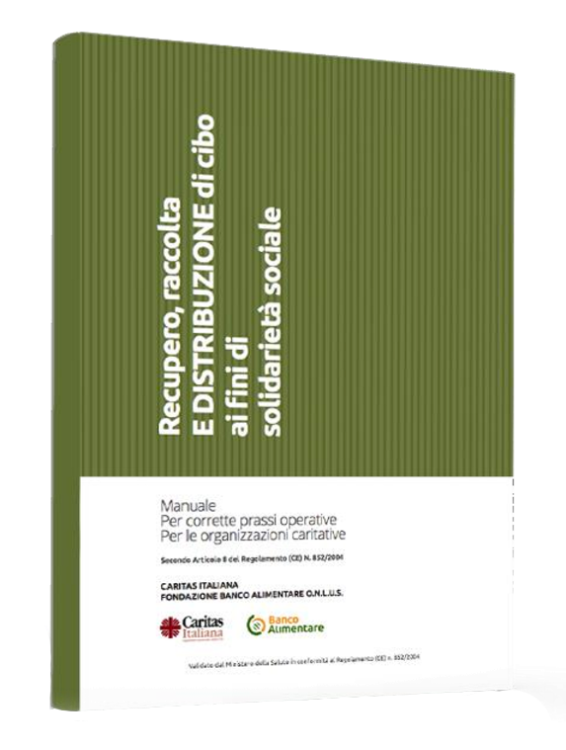

6.1.2. MANUALE PER LE CORRETTE PRASSI
Fondazione Banco Alimentare insieme a Caritas Italiana ha realizzato un Manuale per il recupero e la distribuzione di cibo a scopo sociale, validato dal Ministero della Salute in conformità con l’Articolo 8 del Regolamento (CE) n. 852/2004.
SCOPO
Aiutare le organizzazioni caritative ad adottare «prassi igieniche» che consentano il recupero, la raccolta, la conservazione e la distribuzione di derrate alimentari garantendo la sicurezza alimentare, come disciplinato dal reg. UE 852.

Slide 20
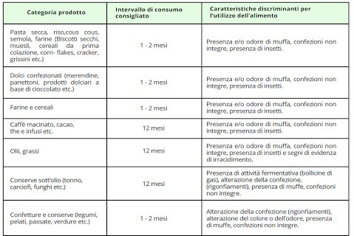
6.1.3 IL PROCESSO DI CONTROLLO
Alimenti con dicitura “da consumarsi
preferibilmente entro...”

Slide 21
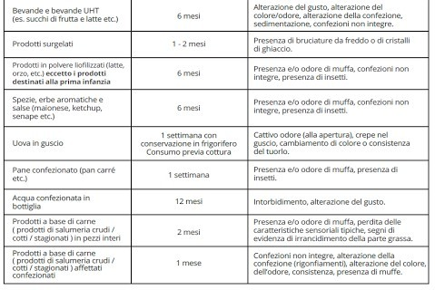
6.1.3 IL PROCESSO DI CONTROLLO/2
Alimenti con dicitura “da consumarsi
preferibilmente entro...”

Slide 22
6.1.3 IL PROCESSO DI CONTROLLO/3
Alimenti con dicitura “da consumarsi
preferibilmente entro...”

Slide 23
6.2 LO SPRECO ALIMENTARE
Gli «operatori del settore alimentare» sono intesi i soggetti pubblici o privati, operanti con o senza fini di lucro, che svolgono attività connesse ad una delle fasi di produzione, confezionamento, trasformazione, distribuzione e somministrazione degli alimenti e «i soggetti donatori» sono gli enti pubblici nonché gli enti privati costituiti per il perseguimento, senza scopo di lucro, di finalità civiche e solidaristiche e che, in attuazione del principio di sussidiarietà e in coerenza con i rispettivi statuti o atti costitutivi, promuovono e realizzano attività d’interesse generale anche mediante la produzione e lo scambio di beni e servizi di utilità sociale nonché attraverso forme di mutualità, compresi i soggetti di cui all’articolo 10 del decreto legislativo 4 dicembre 1997, n. 460.
Sono considerate «eccedenze alimentari»: i prodotti alimentari, agricoli e agro-alimentari che, fermo restando il mantenimento dei requisiti di igiene e sicurezza del prodotti alimentari, agricoli e agro-alimentari che, fermo restando il mantenimento dei requisiti di igiene e sicurezza del prodotto, sono, a titolo esemplificativo e non esaustivo: invenduti o non somministrati per carenza di domanda; ritirati dalla vendita in quanto non conformi ai requisiti aziendali di vendita; rimanenze di attività promozionali; prossimi al raggiungimento della data di scadenza; rimanenze di prove di immissione in commercio di nuovi prodotti; invenduti a causa di danni provocati da eventi metereologici; invenduti a causa di errori nella programmazione della produzione; non idonei alla commercializzazione per alterazioni dell’imballaggio secondario che non inficiano le idonee condizioni di conservazione.
Il «termine minimo di conservazione» (alias «da consumarsi preferibilmente entro») è da considerarsi come la data fino alla quale un prodotto alimentare conserva le sue proprietà specifiche in adeguate condizioni di conservazione.

Slide 24
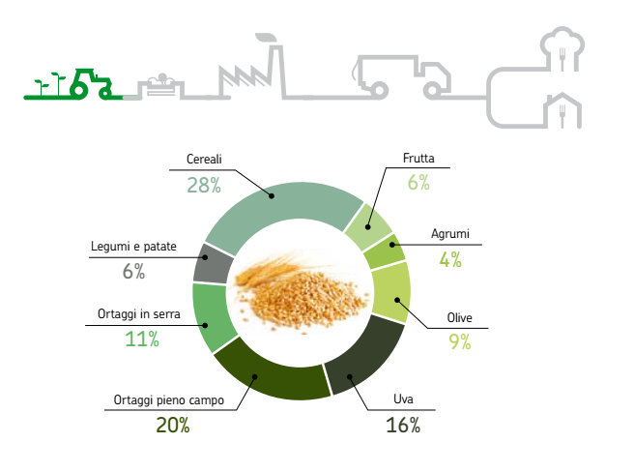
6.2 LO SPRECO ALIMENTARE
Basterebbe ¼ degli 1,30 miliardi di tonnellate di alimenti scaduti per sfamare 815 milioni di persone che non hanno accesso al cibo

Slide 25

6.2 LO SPRECO ALIMENTARE/2
LA MOLTIPLICAZIONE DEL VALORE
Grazie all’opera del Banco Alimentare prodotti ancora utilizzabili per l’alimentazione vengono salvati e non diventano rifiuti, ritrovando la loro originale destinazione e sostenendo famiglie bisognose.
Donando le eccedenze, le aziende restituiscono loro un valore economico e, se da un lato contengono i propri costi di stoccaggio e di smaltimento, dall’altro offrono un contributo in alimenti a persone bisognose che ormai supera le centinaia di milioni di euro di valore commerciale.
La povertà non si potrà mai vincere intervenendo dall'alto, ma valorizzando ciò che nasce dalla società civile come tentativo, riconoscendo il valore di un io all’opera perché la persona possa davvero essere protagonista di un possibile cambiamento del proprio destino. La stima per quanto ogni essere umano è in grado di fare è proprio il cuore di ciò che chiamiamo “sussidiarietà”.
Per questo sostenere un’opera come il Banco Alimentare Puglia significa capovolgere un criterio interventista che provoca solo spreco di risorse e molto spesso clientelismo. Introdurre nell’azione politica un criterio di sussidiarietà è ormai la strada vincente non solo per la risposta concreta al bisogno ma anche per la razionalizzazione degli interventi di spesa, ottenendo risultati eccellenti in termini di efficacia ed efficienza della spesa. Attraverso la valorizzazione di un sistema sussidiario, tante persone in grave difficoltà potranno sentire più vicine le istituzioni, spesso lontane dai loro bisogni più semplici e primari.

Slide 26


7.1 DONAZIONE E RECUPERO DI ECCEDENZE
COSA SI INTENDE PER RECUPERO DI ECCEDENZE?
Una sfida culturale, una fase della filiera di produzione o distribuzione aziendale che deve essere pienamente integrata nei processi aziendali, con pari dignità delle altre fasi.
La condivisione di una parte di produzione a scopo sociale.
Il recupero delle eccedenze NON è:
  Un modo alternativo di smaltire le eccedenze.
  «L’eroismo» del singolo dipendente di un’azienda o una scelta figlia di una «bontà aziendale intermittente».
Dare una seconda vita alle eccedenze alimentari è una opportunità di
RESPONSABILITÀ SOCIALE CONCRETA e SOSTENIBILE.

Slide 27


7.1 DONAZIONE E RECUPERO DI ECCEDENZE/2
DONAZIONE E RECUPERO: UN’OPPORTUNITA’
Per un’azienda collaborare con Banco Alimentare e donare eccedenze è anche un’opportunità di comunicare il proprio impegno socialmente responsabile e rafforzare la propria reputazione e immagine positiva.
A questo scopo Banco Alimentare collabora con le aziende per dare visibilità alle partnership e ai risultati progressivamente raggiunti insieme, mettendo a disposizione i propri strumenti di comunicazione offline ed online.
Collaborare con Banco Alimentare è una concreta possibilità far conoscere i propri valori aziendali e la sostenibilità come pratica virtuosa verso il presente e il futuro delle comunità e del territorio in cui si opera.
Donare eccedenze influisce inoltre positivamente sul clima aziendale e sulla motivazione dei dipendenti.

Slide 28





7.2 LA CATENA DEGLI AIUTI
Moltissime persone e imprese trovano nel Banco Alimentare della Puglia l'interlocutore di fiducia,
il ponte attraverso il quale donare il cibo, il proprio tempo, servizi o denaro per aiutare chi è in difficoltà.
Indusria alimentare
Ortofrutta
Collette
Canali di distribuzione
Comunità Europea
BANCO ALIMENTARE DELLA PUGLIA
Strutture caritative
Strutture caritative
Strutture caritative
Persone beneﬁciarie
Persone beneﬁciarie
Persone beneﬁciarie

Slide 29
7.3 LA COLLABORAZIONE CON BANCO ALIMENTARE: COSA OFFRIAMO?
  AFFIDABILITÀ:
  Forte capacità logistica, servizio strutturato, efficiente, flessibile e compatibile con le necessità operative di un’azienda che dona. Siamo disponibili a ricevere audit.
CAPACITÀ DI INTERLOCUZIONE ALLA PARI:
  Competenze per una relazione «professionale», conoscenza del linguaggio e delle dinamiche di business.
SOTTOSCRIZIONE DI ACCORDI
  Accordi di collaborazione e di procedure operative «ad hoc».
  TRACCIABILITÀ
  Software adeguato al dialogo con le aziende donatrici.
  Offrire standard igienico sanitari adeguati alla gestione del prodotto, a tutela del consumatore finale, delle rispettive responsabilità, e delle norme vigenti → Manual GHP.
  SICUREZZA ALIMENTARE

Slide 30


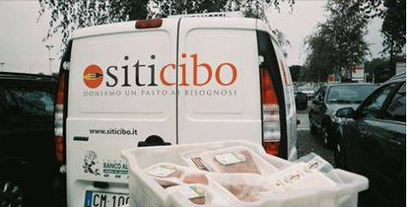
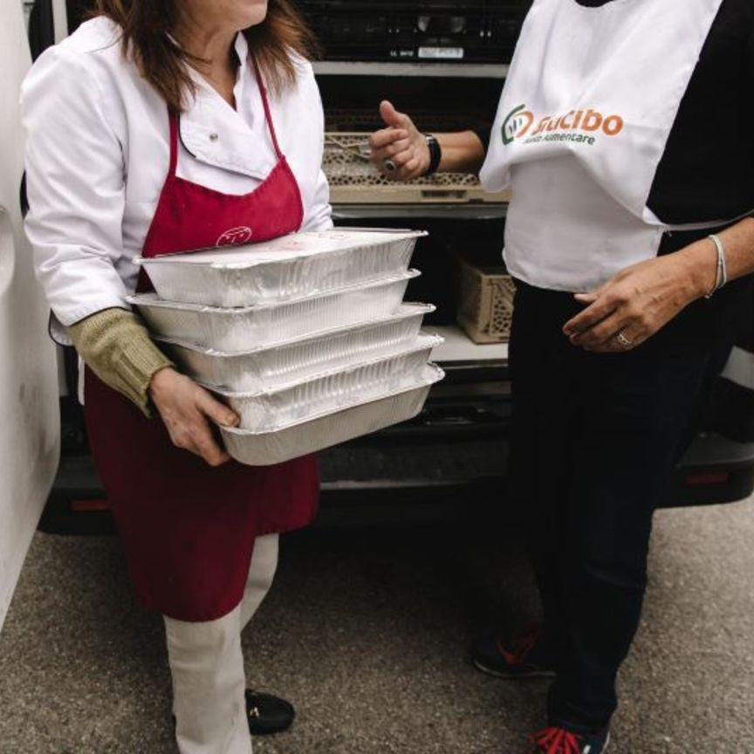
7.4 IL PROGRAMMA SITICIBO
COS’È SITICIBO
Siticibo è un programma della Fondazione Banco Alimentare ONLUS, nato a Milano nel 2003 grazie alla collaborazione con Cecilia Canepa e Bianca Massarelli. Siticibo è la prima applicazione italiana della Legge 155/2003 (cosiddetta del Buon Samaritano) e ha lo scopo di recuperare il cibo cotto e fresco in eccedenza nella Ristorazione Organizzata (hotel, mense aziendali e ospedaliere, refettori scolastici, esercizi al dettaglio, etc.).
Dal 2009 il programma Siticibo è anche recupero di eccedenze alimentari dai punti vendita della Grande Distribuzione Organizzata (GDO).
LEGGE n 155/2003 entrata in vigore il 16/07/2003
“Disciplina della Distribuzione dei prodotti alimentari a fini di solidarietà sociale” (detta del BUON SAMARITANO)
“Disciplina della Distribuzione dei prodotti alimentari a fini di solidarietà sociale”
Art. 1.
1. Le organizzazioni riconosciute come organizzazioni non lucrative di utilità sociale ai sensi dell'articolo 10 del decreto legislativo 4 dicembre 1997, n. 460, e successive modificazioni, che effettuano, a fini di beneficenza, distribuzione gratuita agli indigenti di prodotti alimentari, sono equiparate, nei limiti del servizio prestato, ai consumatori finali, ai fini del corretto stato di conservazione, trasporto, deposito e utilizzo degli alimenti.

Slide 31

















7.4.1 SDGS
Sostenere Banco Alimentare è un modo per contribuire al raggiungimento degli
SDGS dell'Agenda 2030.
Goal 1: sradicare la povertà in tutte le sue forme e ovunque nel mondo.
Goal 2 | Porre fine alla fame, raggiungere la sicurezza alimentare, migliorare l'alimentazione e promuovere l'agricoltura sostenibile.
Goal 12, in particolare 12.3 | Entro il 2030, dimezzare lo spreco alimentare globale pro-capite a livello di vendita al dettaglio e dei consumatori e ridurre le perdite di cibo durante le catene di produzione e di fornitura, comprese le perdite del post-raccolto.

Slide 32

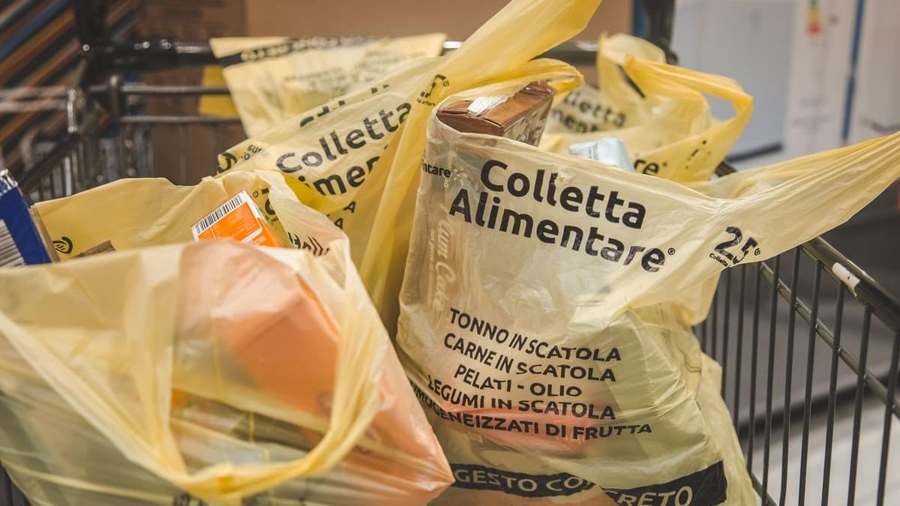
8.GIORNATA NAZIONALE DELLA COLLETTA ALIMENTARE
FARE LA SPESA PER CHI E’ POVERO
Ogni anno, l’ultimo sabato di novembre, la Giornata Nazionale della Colletta Alimentare è diventata un importante momento che coinvolge e sensibilizza la società civile al problema della povertà attraverso l’invito a un gesto concreto di gratuità e di condivisione:
Durante questa giornata, presso una fittissima rete di supermercati coinvolti su tutto il territorio nazionale ciascuno può donare parte della propria spesa.
È un grande spettacolo di carità: l’esperienza del dono eccede ogni aspettativa generando una forte solidarietà.
La Giornata Nazionale della Colletta Alimentare, costituisce per l’intera rete BA una fonte di approvvigionamento atipica poiché alimenti donati non fanno parte di eccedenze derivanti da processi di produzione o di distribuzione.
Si tratta, invece, di prodotti acquistati direttamente dai cittadini presso i punti vendita della Grande Distribuzione Organizzata.
Si tratta di un appuntamento annuale che cade sempre l’ultimo sabato di Novembre.
Il principale obiettivo di questo evento resta quello di educare alla carità e alla condivisione dei bisogni dei più deboli.

Slide 33
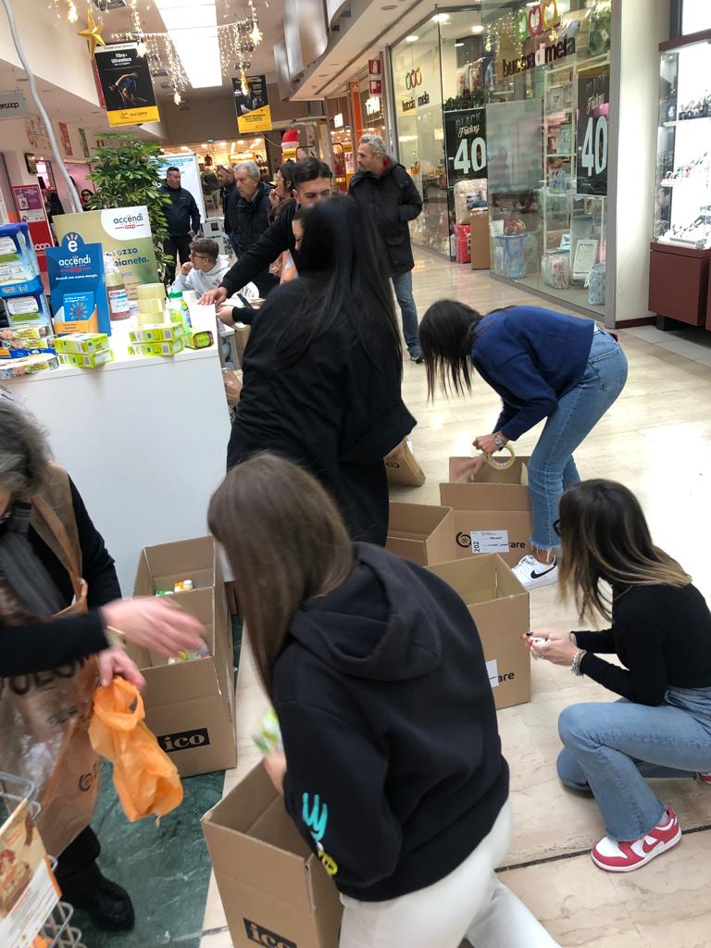
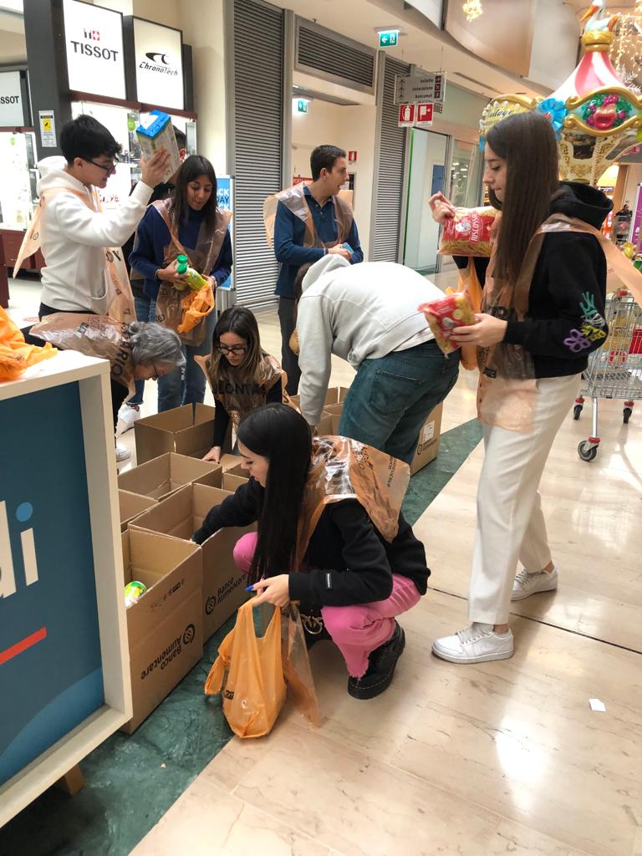
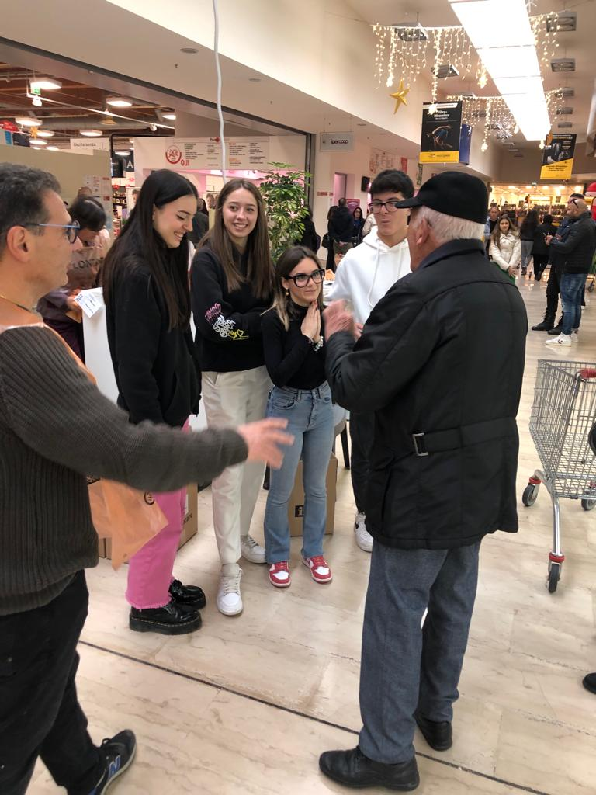
8. GIORNATA NAZIONALE DELLA
COLLETTA ALIMENTARE/2
RISULTATI 2022
90 tonnellate di cibo donati
122 PV aderenti
178.000 pasti donati
SAVE THE DATE – 18 novembre 2023

Slide 34
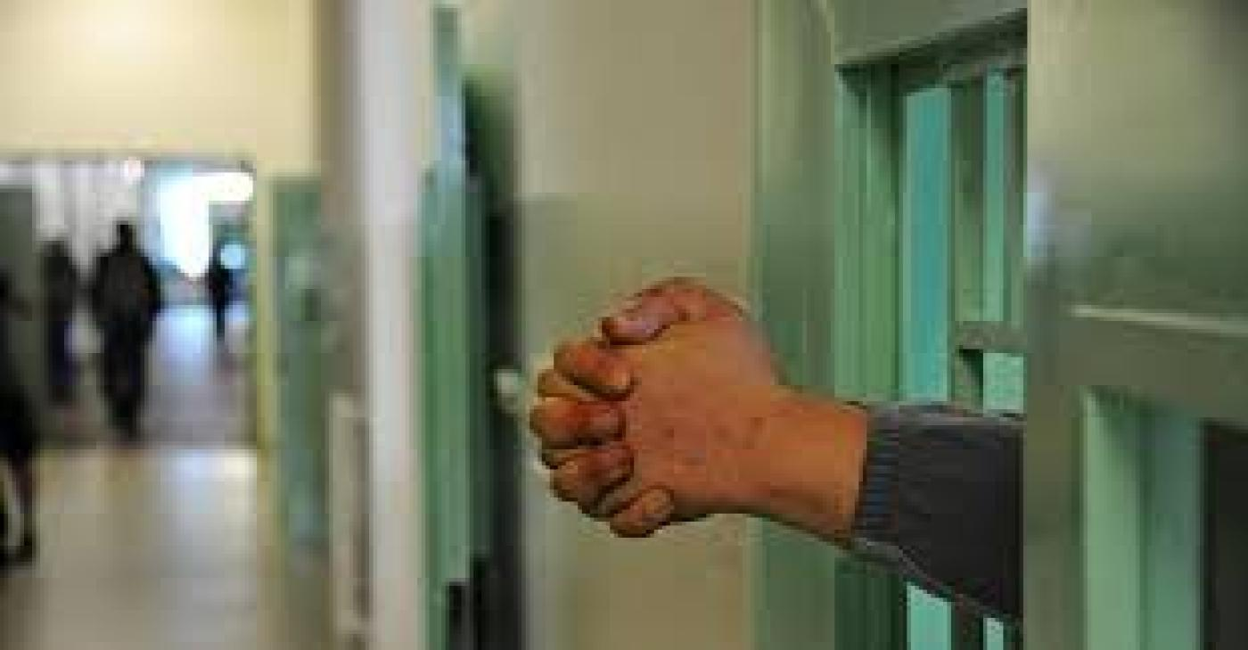
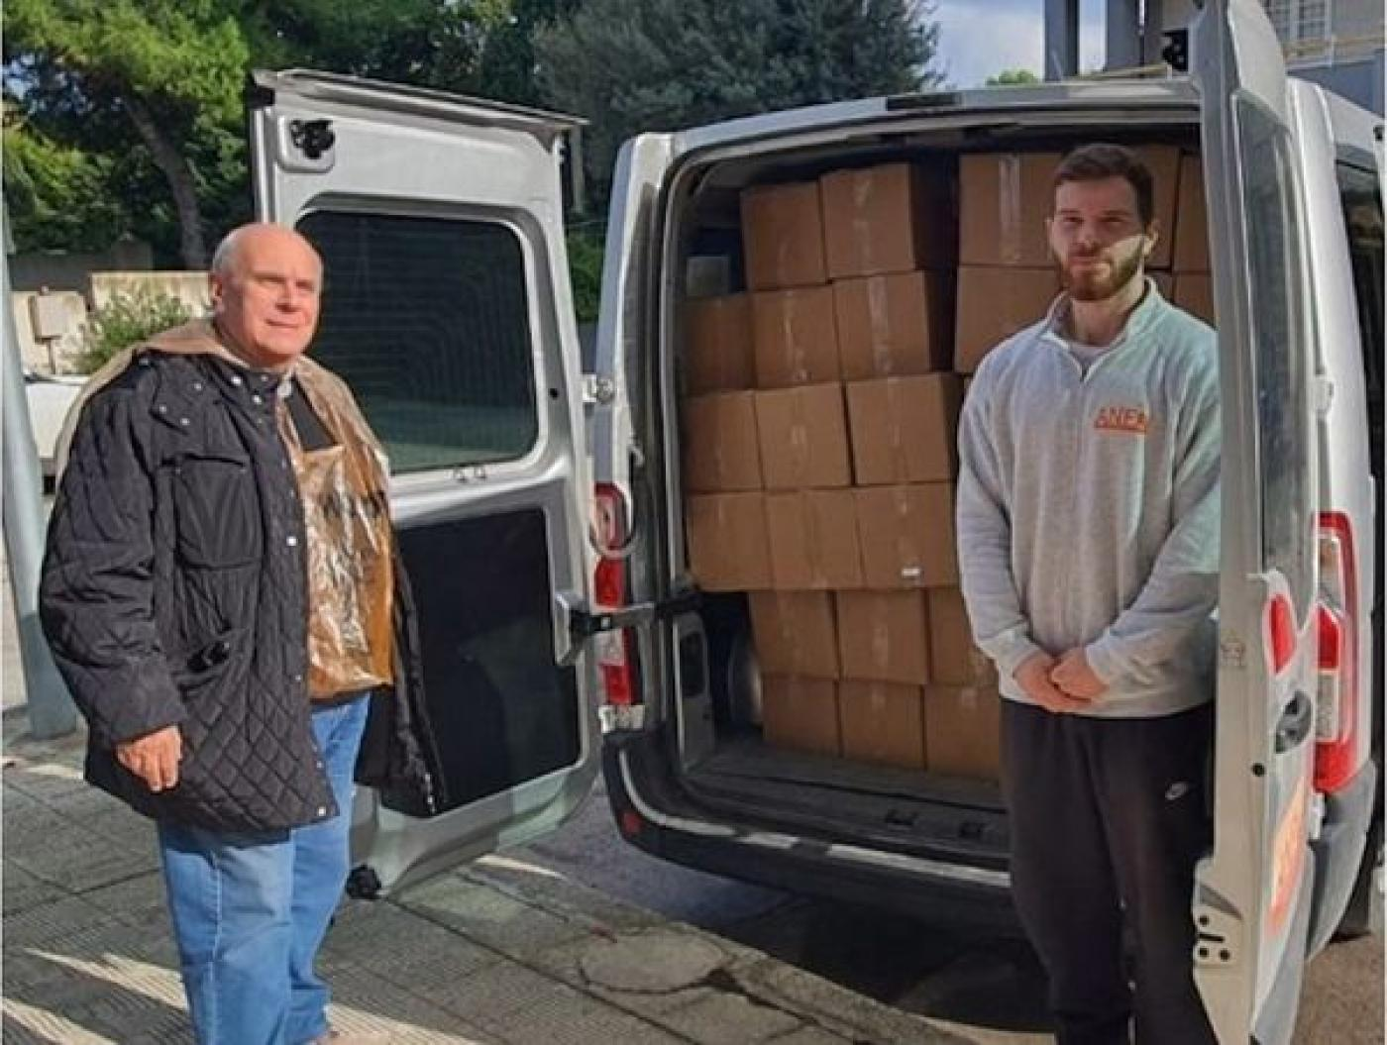
8. GIORNATA NAZIONALE DELLA COLLETTA ALIMENTARE/3
La collette in carcere
Anche quest’anno, i detenuti del carcere di Bari e di Taranto, hanno dimostrato la loro solidarietà nei confronti dei più bisognosi attraverso la Colletta Alimentare svolta in carcere.
Infatti, i detenuti della Casa Circondariale di Taranto e di Bari mediante il sistema del «sopravvitto» sono stati protagonisti della colletta alimentare donando ai più bisognosi parte della loro spesa settimanale.
Grazie alle loro offerte, si è potuto, così, acquistare generi alimentari per un valore di 2.610 euro.
Il gesto della Colletta assume un significato straordinario, perché, riconoscendo, ai reclusi, la dignità di persone, rende evidente che il bene possiamo farlo tutti, in qualsiasi condizione ci si trovi.

Slide 35
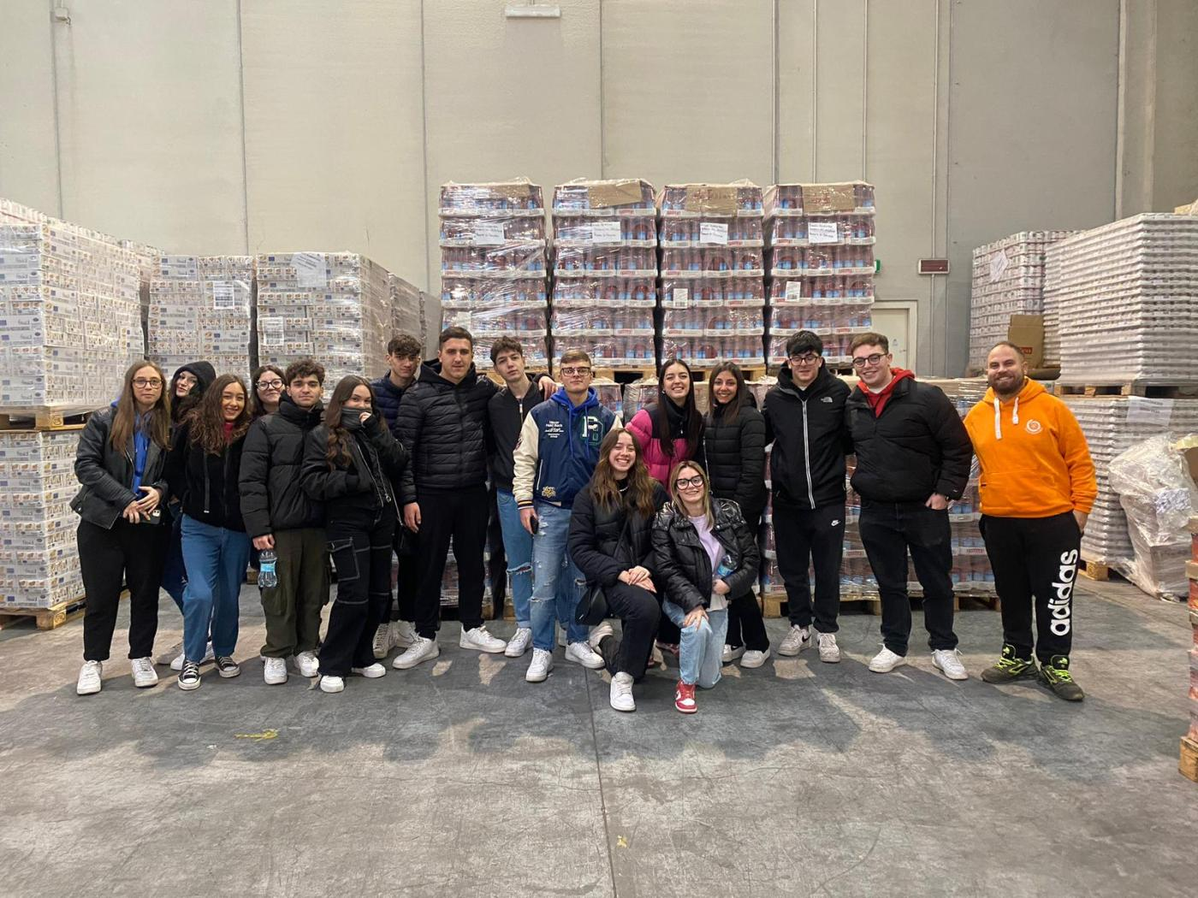
9. I PROGETTI 2022
ALTERNANZA SCUOLA-LAVORO
attraverso il progetto di Alternanza scuola lavoro, iniziato il 9 marzo 2022 e terminato l’8 Aprile 2022, 19 ragazzi della classe terza F dell' Istituto Commerciale PITAGORA di Taranto, insieme all'insegnante referente, hanno scelto una realtà socialmente utile del territorio creando un percorso che ha fornito loro una ventaglio di competenze sociali. Lo stage formativo ha avuto come scopo il raggiungimento di determinate competenze tecnico-professionali, tra le quali la conoscenza delle principali procedure operative che stanno alla base dell'organizzazione del Banco Alimentare e lo sviluppo di capacità organizzative relative alla raccolta e alla distribuzione degli alimenti conseguendo obiettivi specifici come l'attenzione agli sprechi alimentari.

Slide 36
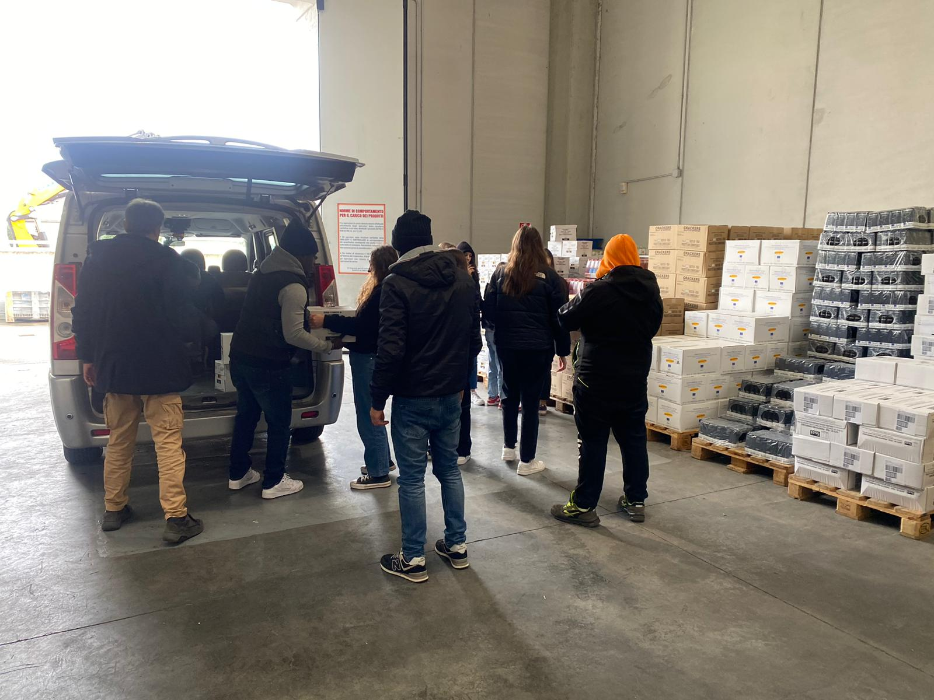
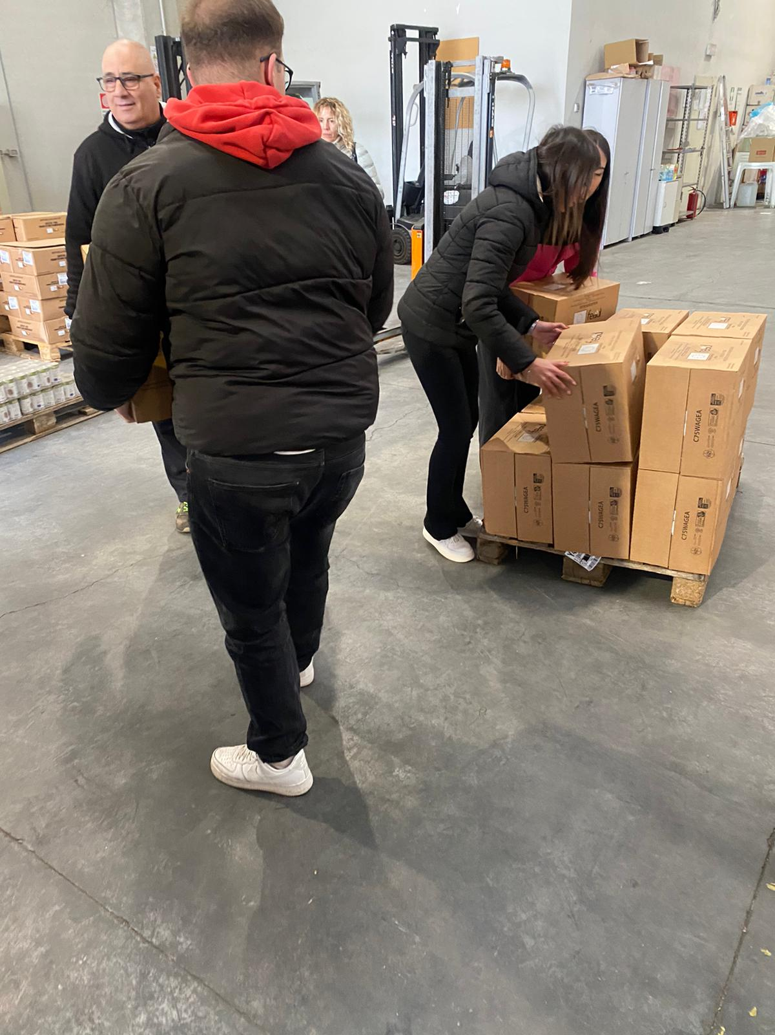
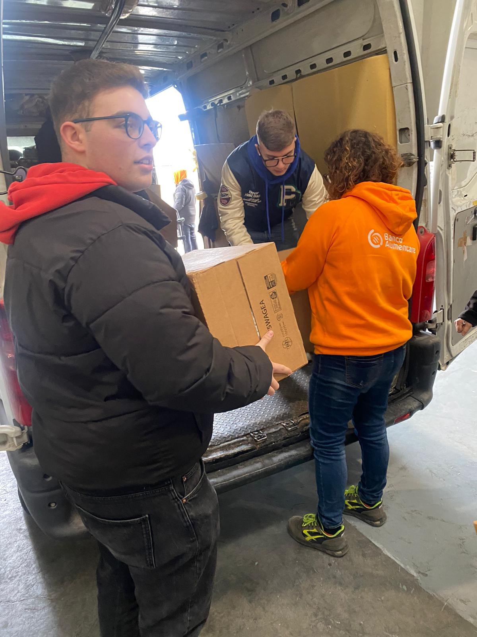
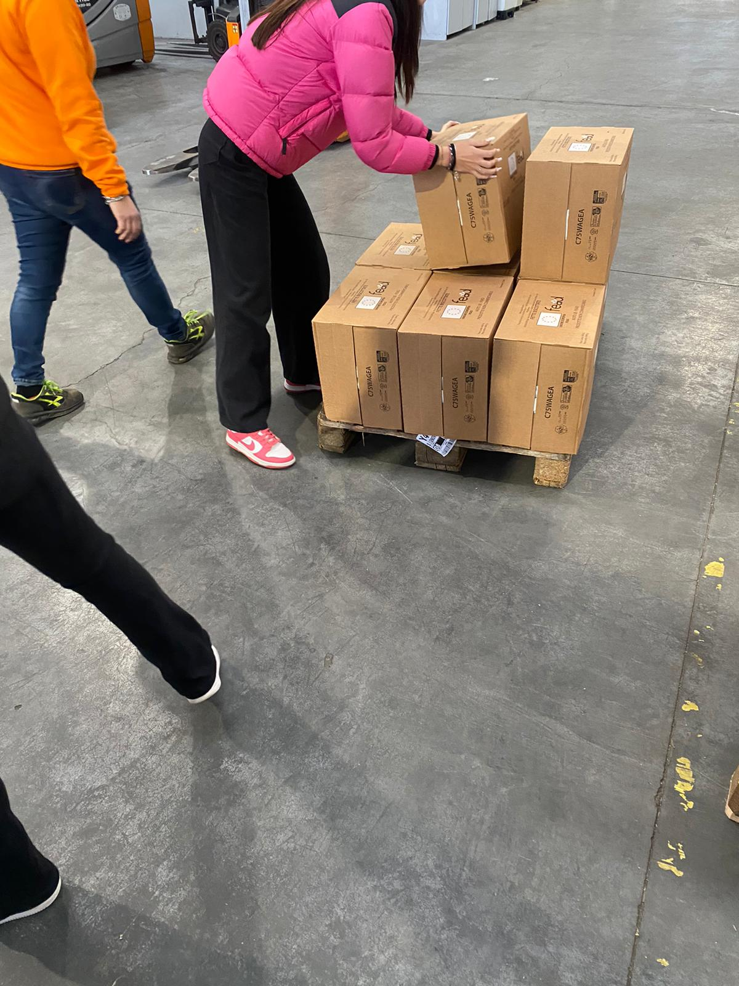
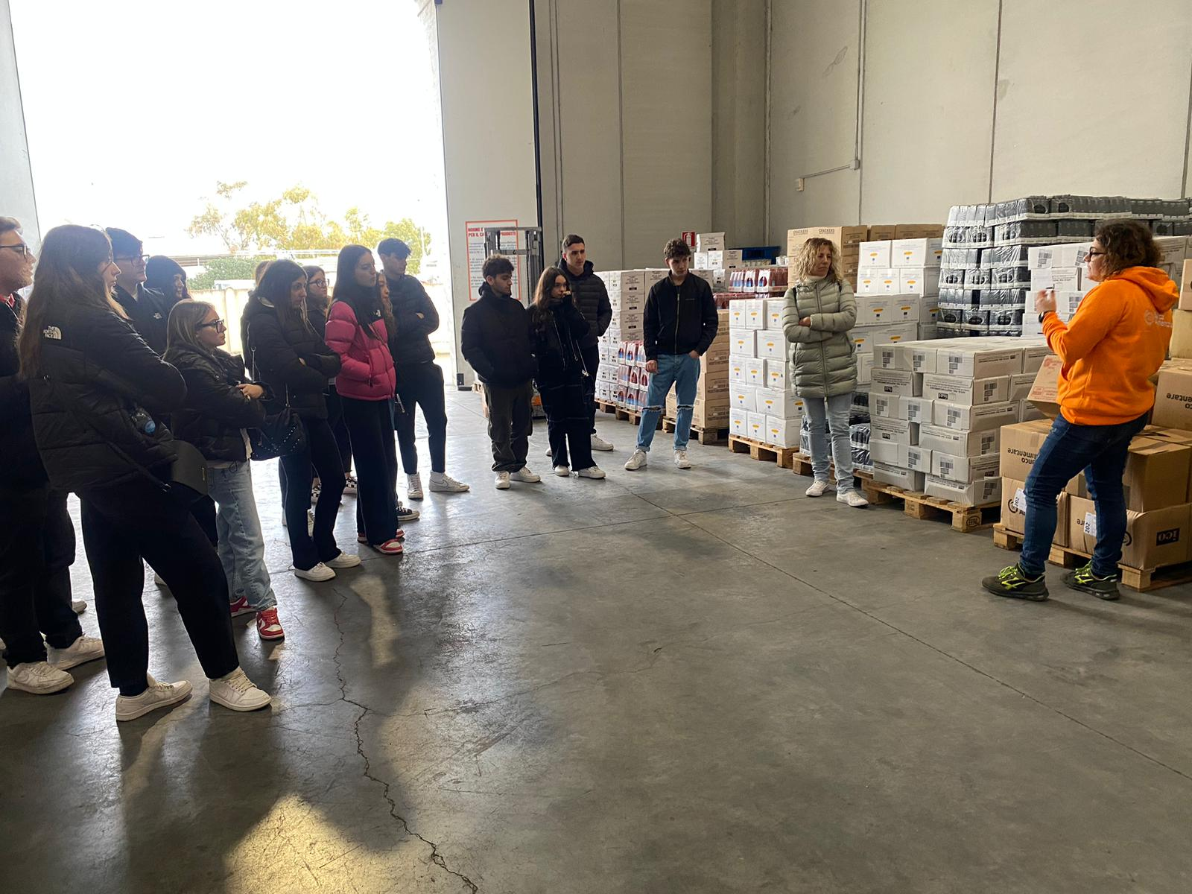
9. I PROGETTI 2022/2
Dopo il “successo” dell’iniziativa svolta in primavera con i ragazzi dell’Istituto tecnico Commerciale Pitagora, la Dirigente ha voluto ripetere tale esperienza coinvolgendo 18 studenti della 5 ^A dell' Istituto Tecnico Commerciale Statale "Pitagora" di Taranto, attraverso lo strumento del PTCO. “Sussidarietà", è il sostantivo che i ragazzi hanno declinato in tutte le diverse sfaccettature, applicando quanto appreso in aula a tutte le attività pratiche svolte con il Banco Alimentare della Puglia.
12 ore di lezione in aula, 10 ore di esperienza sul campo iniziate il 9 ottobre 2022, che hanno permesso ai ragazzi insieme agli addetti del Banco Alimentare della Puglia di essere protagonisti attivi della Giornata Nazionale della Colletta Alimentare e di vivere un'esperienza formativa che unisce sapere e saper fare con principio e metodo.

Slide 37
9.1 LE NUOVE COLLABORAZIONI
Costruiamo insieme nuove opportunità contro lo spreco alimentare
Interessante incontro tenutosi presso la Biblioteca Pietro Acclavio a Taranto dove sotto il patrocinio del Comune di Taranto e Filiera ventuno si sono tracciate le regole per la costruzione di una economia circolare che vede la riduzione degli sprechi come elemento centrale.
Durante questo incontro, si sono analizzate le diverse difficoltà nella costruzione di una economia circolare sostenibile spaziando dagli strumenti a contrasto e alla food policy al concetto di spreco alimentare e all'uso consapevole.

Slide 38


























10. I NOSTRI PARTNERS
Per migliorare la propria capacità di sostegno a favore delle persone bisognose, l’Associazione Banco Alimentare della Puglia ha consolidato il rapporto con i sostenitori che hanno già aderito alla mission dell’Associazione. Sono enti pubblici, aziende, ma anche persone fisiche che mettono a disposizione dell’Associazione e dei suoi progetti contributi di particolare rilevanza.
DA SEMPRE I PRINCIPALI SOSTENITORI DI RIFERIMENTO ALLA MISSIONE SONO LE AZIENDE DELLA FILIERA AGRO-ALIMENTARE INSIEME ALLA RETE DI PARTNER CHE METTONO A DISPOSIZIONE PIATTAFORME LOGISTICHE.

Slide 39
11. RENDICONTO ECONOMICO 2022
L’attività del Banco Alimentare della Puglia è finanziata da contributi ricevuti da Privati che sono pari al 20 % delle somme complessivamente raccolte e per il restante 80% da contributi pubblici.
Rappresentazione scalare dei valori del Rendiconto Gestionale:
 | 2021 | 2022
Pubblica Amministrazione | 266.640 | 237.074
Privati | 370.156 | 48.611
5 per mille | 1.382 | 1.326
Altri Ricavi e Proventi | 40.004 | 7.319
Finanziari e Patrimoniali | - | -
Totale Proventi | 678.182 | 294.330
Oneri Attività Istituzionale | 339.862 | 386.611
Attività di supporto generale | - | -
Totale Oneri | 339.862 | 386.611
Risultato della gestione (A-B) | 338.320 | - 92.281
A
B

Slide 40





12. INFORMAZIONI PER IL LETTORE
Come sostenere il Banco Alimentare della Puglia: di seguito sono elencati cinque modi concerti per contribuire a sostenere l’attività di banco alimentare
5 X
1000
DONAZIONE PRODOTTI
ALIMENTARI
Attraverso la donazione di eccedenze alimentari restituiamo valore e beni scartati e non più commercializzabili
DONAZIONE ECONOMICA
Puoi sostenere l’opera di Banco Alimentare con una elargizione liberale tramite ad esempio bonifico bancario o carta di credito
5X1000
Non costa nulla e per noi vale molto. Basta firmare nell’apposito riquadro della dichiarazione dei redditi e inserire il codice fiscale 97075370151
ATTIVITA’ AZIENDALI
Le aziende possono coinvolgere i proprio dipendenti con attività di volontariato d’impresa, payroll giving, collette aziendali e campagne di raccolta fondi
IBAN: IT48Z030690906100000005157
LASCITO TESTAMENTARIO
Un gesto di solidarietà per lasciare un segno nel tempo a sostegno dell’opera quotidiana di Banco Alimentare

Slide 41
Ringraziamenti
Grazie a tutti coloro sono stati, ci sono e ci saranno vicini credendo e sostenendo la mission di Banco Alimentare.
In particolar modo:
le 169 strutture caritative che sono la voce del Banco Alimentare fungendo da tramite tra il Banco Alimentare e i più bisognosi;
le aziende della filiera agroalimentare, la Grande distribuzione Organizzata e la ristorazione collettiva che giornalmente donano le eccedenze alimentari;
Ai nostri volontari che grazie alla loro disponibilità e sensibilità sono un valore aggiunto per la nostra attività; ai dipendenti senza il cui operato tutto questo non potrebbe funzionare;
grazie a tutti coloro che ogni anno partecipano alla Colletta Alimentare fornendo un aiuto prezioso, più di quanto lo si possa immaginare;
Grazie a coloro che hanno scelto di destinare il loro 5xmille, un gesto prezioso per la nostra attività.

